Slide 1



CCIT 개인 프로젝트
-패킷을 이용한 Target 탐지-
정보보안융합S/W 정영호

Slide 2

Contents
Ⅰ. 프로그램 개발 동기
Ⅱ. 개발 환경
Ⅲ. 프로그램 동작 원리
Ⅳ. 시연 영상
Ⅴ. 향후 계획

Slide 3
프로그램 개발 동기

Slide 4
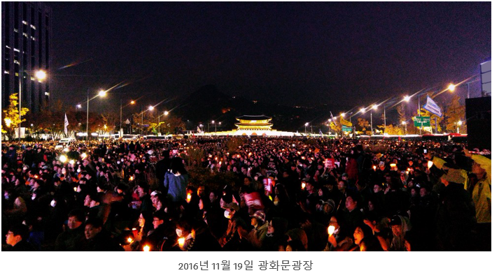
광화문 촛불집회
무선신호를 이용한 조이코퍼레이션 광화문 촛불집회 인원 집계

Slide 5

Walk Insights 기술
Walk Insights 기술 = 블루투스 + Wifi 탐지

Slide 6

Wifi 및 블루투스를 on 해놓을 경우 Probe Request 패킷이 발생함
Broadcast로 발생되는 패킷을 탐지하여 인원 수를 대략적으로 집계

Slide 7
개발환경

Slide 8
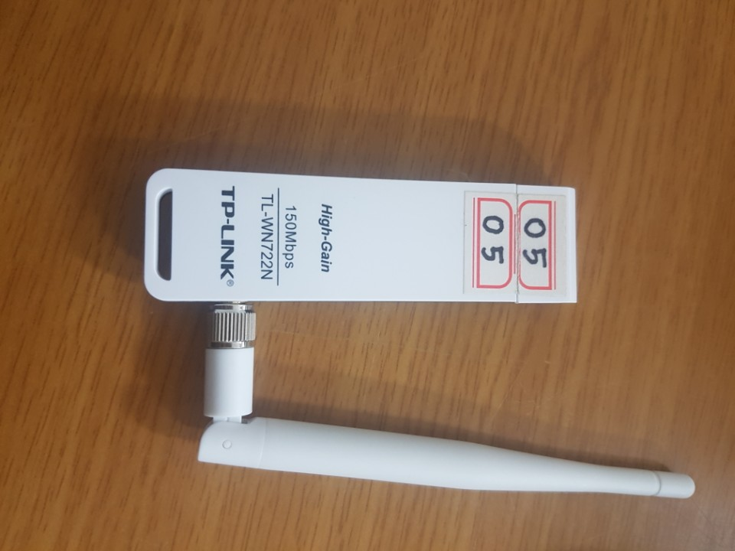
개발환경
TP-LINK

Slide 9
프로그램 동작 원리

Slide 10

Probe Request
AP를 설치하게되면 Wifi를 작동시킨 Station은 AP주변의 Station는 Probe Request 패킷을 발생시킴

Slide 11
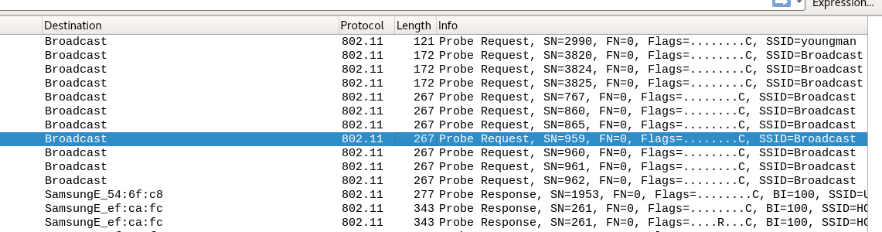
Probe Request 탐지
AP를 탐색하기위한 Probe Request 패킷을 탐지하여
특정한 Target의 접근 여부를 알 수 있음

Slide 12
Mysql Table 구성
Table 명 = dev_info, footprint, first_footprint
dev_info ->mac주소와 name이 저장됨
footprint -> mac주소와 현재감지시간이 저장된다. (mac,time)
first_footprintf -> dev의 최초 감지 시간이 저장된다.(mac,time)

Slide 13
동작원리
1. pcap을 통해 probe request를 감지한다.
2. 주소록에 등록되어있는 mac과 대조한다.
3. 없으면 새로 등록하면서 first_footprint를 남긴다.
처음 등록인데 주소록에 있다면 인사한다.
4. 있다면 first_footprint와 현재 들어온 시간을 비교한다.
비교시 5분차이가 난다면 새로 인사를 하고 그렇지 않다면
first_footprint를 갱신한다.
5. dev정보나 유동정보는 web에서 확인가능하다

Slide 14
시연 영상

Slide 15
동영상

Slide 16
향후 계획

Slide 17
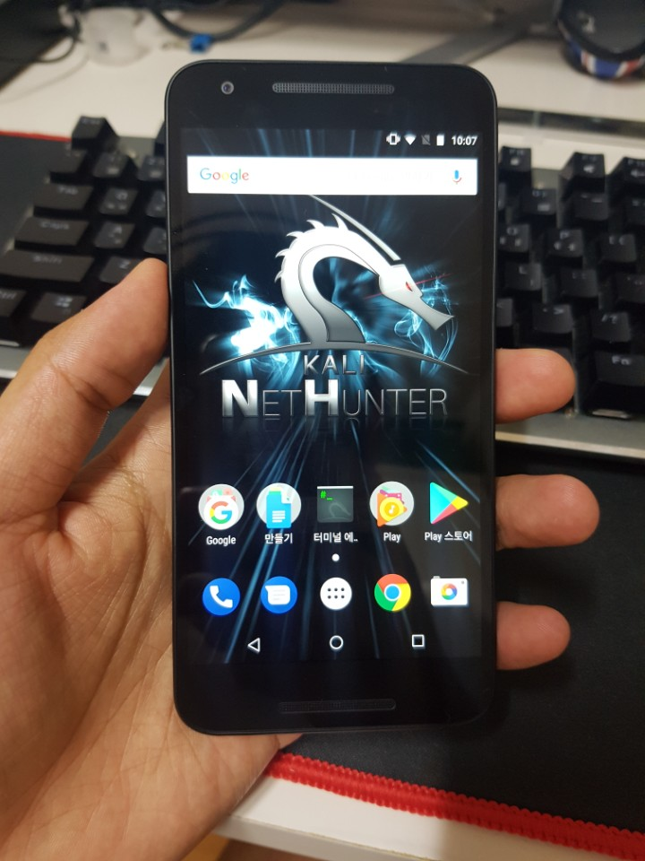
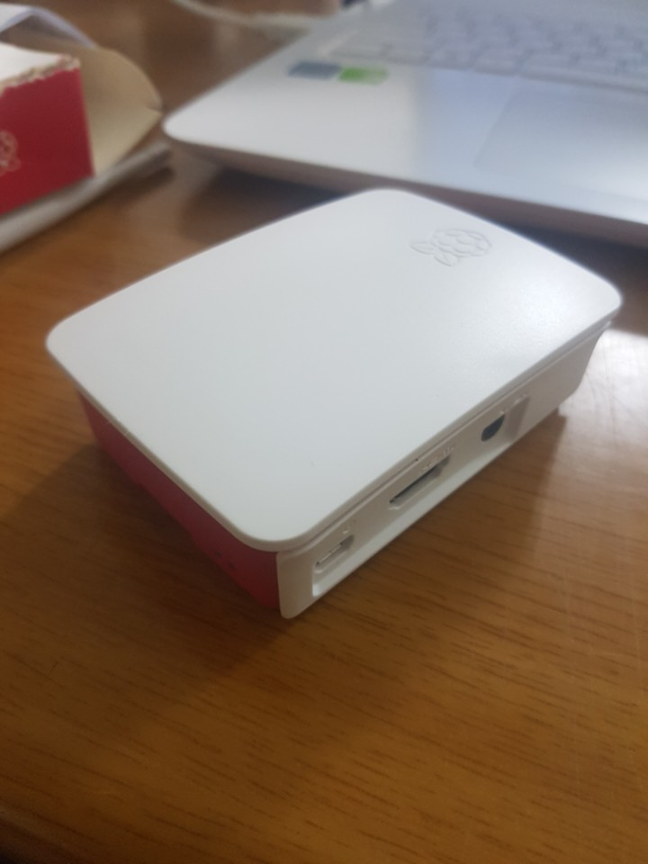
향후 계획
NetHunter 와 라즈베리 파이를 이용하여 휴대성과 편리함↑
라즈베리파이를 AP화 하여 필요한 공유기 통합

Slide 18
일정표
프로젝트 내용/일자 | 17.11.06 | 17.11.13 | 17.11.20 | 17.11.27
DB구성 | 완료
Tcpdump 제작 | 완료 | 완료
Sound 제작 | 진행 | 진행
각종 연동 | 진행 | 진행
sayhellow 제작 | 진행 | 진행
Web제작 | 진행 | 진행
동작테스트 및 시연 |  | 진행
유지보수

Slide 19
Q & A

